Slide 1
ATATÜRK İLKELERİ
VE
İNKILÂP TARİHİ I
Türk İnkılâbı’nın Hazırlık Dönemi ve
Türk İstiklâl Savaşı
(-Dersi Okumanın Amacı ve İnkılâp Kavramı,
-Osmanlı İmparatorluğu’nun Yıkılışını ve Türk İnkılâbını Hazırlayan Sebeplere Toplu Bakış)
Hazırlayan: Ayhan CANKUT
Dr. Öğr. üyesi

Slide 2

" ATATÜRK İLKELERİ VE İNKILÂP TARİHİ " DERSİNİ OKUMANIN AMACI VE İNKILÂP KAVRAMI

Slide 3
Dersin Amacı
1. Kurtuluş Savaşı, Atatürk İnkılâpları ve İlkeleri, Atatürkçü Düşünce Sistemi ve Türkiye Cumhuriyeti Tarihi hakkında doğru bilgiler vermek.
2. Türkiye’ye, Atatürk İnkılâpları ve İlkeleri ile Atatürkçü Düşünceye yönelik tehditler hakkında doğru bilgiler vermek.
3. Türk gençliğini ülkesi, milleti ve devleti ile bölünmez bir bütünlük içerisinde, Atatürk İnkılâpları ve İlkeleri ile Atatürkçü Düşünce doğrultusunda ulusal hedefler etrafında birleştirmek.
4. Türk gençliğini Atatürkçü Düşünce doğrultusunda yetiştirmek ve güçlendirmek.

Slide 4
ATATÜK’ÜN NİHAİ HEDEFİ:
ULUSAL EGEMENLİĞE DAYALI, KAYITSIZ ŞARTSIZ TAM BAĞIMSIZ BİR TÜRK DEVLETİ KURMAKTI.
ATATÜRKÇÜLÜK;
DURAĞAN DEĞİL, İLERLEMECİDİR.

Slide 5
Atatük’ün en büyük umudu;
Bağımsızlık, özgürlük, yurt sevgisi, ahlaksal ve estetik güzellik, akılcı ve insancıl düşünce yapısı gibi yüksek erdemleri özümsemiş Cumhuriyet kuşaklarının, Türkiye’yi çağdaşlığın evrim sürecine katmasıydı.

Slide 6
Kavramlar
İNKILÂP = DEVRİM :
Arapça ‘‘kalb’’ (قلب ; değişme, dönme, tersine çevirme) kökünden gelir ve bir halden başka hale dönüşme, biçim değiştirme, devrim anlamına gelir.
ÜÇ AŞAMADA GERÇEKLEŞİR;
Hazırlık (düşünce-fikri cephe)
Eylem (ihtilal-şiddet-aksiyon)
Yeniden kurma (düzen)
İnkılâp, toplumlarda çeşitli alanlarda, toplumun gereksinmelerine göre birtakım düzenlemeler yapmak ve yeni bir düzen getirmektir.

Slide 7
Kavramlar
İHTİLÂL :
Arapça halel (خلل); bozma, yırtma, delme, kaldırma kökünden gelir.
Bir devletin mevcut siyasal yapısını, iktidar düzenini ortadan kaldırmak için, bu konudaki hukuksal kurallara başvurmaksızın, zor kullanarak yapılan geniş bir harekettir.
İhtilâl, inkılâbın ikinci safhasıdır. Mevcut düzeni yıkar. İhtilalin başarısı inkılâpların başarısına bağlıdır.

Slide 8
Kavramlar
ISLAHAT (REFORM):
Arapça ‘‘sulh’’ kökünden gelmektedir. Islah, iyileştirme, düzeltme, eksikleri tamamlama, fenalığı giderip iyileştirme demektir.
Toplumsal yapıyı değiştirmeden mevcut düzene ilaveler yada çıkarmalar yapılarak yeniden düzenlenmesidir.
Reform, yeniden şekillendirme, düzeltme, iyileştirme, anlamına gelmektedir.

Slide 9
Kavramlar
TEKÂMÜL (Evrim):
Arapça kml (كمل) kökünden gelen takâmül (تكامل); gelişme, olgunlaşma, kemale erme demektir.
Dilimizde şimdiki karşılığı evrimdir.
Batı dillerindeki evolution sözcüğü tekamülü karşılar.
Tekamülde zorlama yoktur. Gelişmeler toplumun bünyesine uygunsa ve toplum tarafından benimsenirse kabul edilir. Oturmuş ve sağlam esaslara dayanan bir toplum için evrimsel gelişme en iyi yoldur.

Slide 10
Kavramlar
BATILILAŞMA:
Asrileşme, muasırlaşma, asrilik, garplılaşma.
Atatürk’e göre Batı uygarlığı taklitçilik olsun diye alınmamalıdır. Onun iyi yanları, bünyeye uygun olanları, dünya uygarlık düzeyi içerisinde benimsenmelidir.

Slide 11
Kavramlar
Modernleşme (Çağdaşlaşma):
Yaşanılan zamana, çağa uygunluk demektir.
Atatürkçü düşünce, özde akla ve bilme dayanır ve çağdaş uygarlık düzeyinin üzerine çıkmayı amaçlar.

Slide 12
Atatürk’e Göre İnkılâp
Türk milletini son yüzyıllarda geri bırakmış kurumları yıkarak, yerlerine, milletin çağdaş kurallara göre ilerlemesini sağlayacak yeni kurumlar koymuş olmaktır.
Atatürk inkılâplarının amacı, Türk Ulusu’nun çağdaş uygarlık düzeyine erişerek refah içinde mutlu olması ve yaşam sevincine kavuşmasıdır.

Slide 13
OSMANLI İMPARATORLUĞU’NUN YIKILIŞINI VE TÜRK İNKILÂBINI HAZIRLAYAN SEBEPLERE TOPLU BAKIŞ

Slide 14
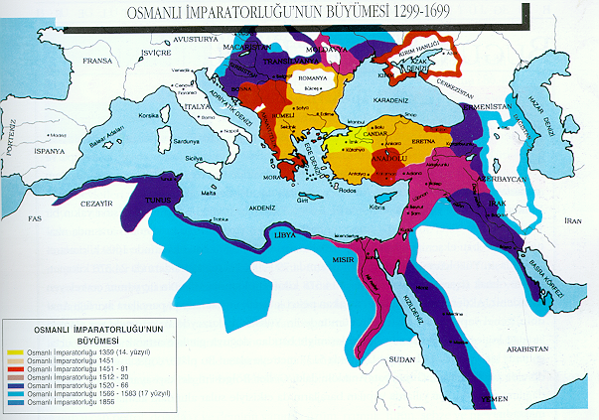
Osmanlı Devleti’nin kurucu unsuru Türk, yasal temelleri ise İslami nitelik taşır.
Güçlü ve sürekli bir orduya, adalet ilkesine, hoşgörülü din anlayışına dayandığı ve bilinçli bir politika izlediği için çağının en başarılı yönetim sistemini oluşturmuştur.

Slide 15
Osmanlı Devleti’nin Yıkılış Nedenleri
İÇ
NEDENLER
Toprak mülkiyetinin olmayışı, topraktan sermaye birikimini önlemiştir.
Narh ve iç gümrük uygulamaları ticaretin gelişmesini engellemiştir.
Askeri sistemin bozulması, ordunun çağın gereklerine uydurulmaması, savaşların uzamasına ve yenilgilere yol açtığı gibi üretken nüfusun da uzun süre cepheye bağlı kalmasına neden olmuştur.
Nüfus artışı ve devlet giderlerindeki artış nedeniyle vergi oranları artırılmıştır. Köyden kente göç başlamış ve bu da toplumsal problemleri doğurmuştur.

Slide 16
Osmanlı Devleti’nin Yıkılış Nedenleri
İÇ
NEDENLER
İltizam sistemi kabul edilip, tımar ve zeametler peşin para verenlere havale edilmiş, bu da toprak sistemini bozmuştur.
Yeniçerilerin, tımarlı sipahilerin atanması gereken görevlere atanmaları ve kendi yerlerine başkalarını göndermeleri halkta hoşnutsuzluk yaratmıştır.
Taht değişiminin bir kurala bağlı olmaması ve Kanuni’den sonra şehzadelerin sancaklara gönderilmemesi deneyimsiz kişilerin devletin başına geçmesine yol açmıştır.

Slide 17
Osmanlı Devleti’nin Yıkılış Nedenleri
İÇ
NEDENLER
Devlet görevlilerinin seçiminde liyakat sistemi bozulmuştur.
Medrese eğitiminin bağnaz din eğitimine dönüşmesi, devlet adamlarının iyi yetişmesini engellemiştir.
Osmanlı devlet düzeni bozulmuş ve devlet çağın gerisinde kalmıştır.
Yapılan ıslahatlar başarılı olamamıştır.

Slide 18
Osmanlı İmparatorluğu’nda Islahat Hareketleri
LALE DEVRİ (III. AHMET DÖNEMİ)
III. SELİM DÖNEMİ
II. MAHMUT DÖNEMİ
TANZİMAT FERMANI
ISLAHATLAR
(18-19. YY.)
ISLAHAT FERMANI
I. MEŞRUTİYET
II. MEŞRUTİYET

Slide 19
Osmanlı İmparatorluğu’nda Islahat Hareketleri
Tanzimat’tan Önceki Islahat Hareketleri:
Karlofça ve Pasarofça Antlaşmalarının imzalanması Osmanlı aydının Batıya bakışını değiştirmiş, Batının üstünlüğünü kabullenmiş ve ona yetişmek için ıslahat yapılmasını zorunlu hissetmiştir.
-1727’de ilk Türk matbaası kurulmuştur.
-Tercüme Cemiyeti oluşturulmuştur.
- 1731’de Humbaracı Ocağı kurulmuştur.
-Ordunun teknik eleman ihtiyacı için 1731’de Hendesehane açılmıştır.
-1773’te Mühendishane-i Bahri-i Hümayun (denizci yetiştirmek üzere) adlı okul açılmıştır.
-1774’te İstanbul’da Sürat Topçuları adıyla bir birlik kurulmuştur.

Slide 20
Osmanlı İmparatorluğu’nda Islahat Hareketleri
Tanzimat’tan Önceki Islahat Hareketleri:
III. Selim (1789-1807), ülkenin kötü gidişatını durdurmak için alınması gereken önlemleri belirlemek üzere ileri gelen devlet adamlarından Meşveret Meclisi (Danışma Meclisi) toplamıştır.
III. Selim, Nizam-ı Cedid (Yeni Düzen) adı verilen yenilikleri yapmak için bir dizi ferman yayınladı. Yeniçerilerin yanında modern bir ordu kuruldu. Bu ordunun subay ihtiyacı için 1795’te Mühendishane-i Berri-i Hümayun açıldı.
Bu dönemde, Batılı başkentlerde elçilikler açıldı. Batılı eserler Türkçeye çevrildi.
Kabakçı Mustafa isyanı sonucunda III. Selim hayatını kaybedince yenilikler bir süre durdu.

Slide 21
Osmanlı İmparatorluğu’nda Islahat Hareketleri
II. Mahmut (1808-1839)
-Nizam-ı Cedid’in yerine Sekban-ı Cedid adıyla yeni modern bir ordu kuruldu.
-1826’da Yeniçeri Ocağı kaldırıldı yerine Asakir-i Mansure-i Muhammediye (Muhammed’in Muzaffer Askerleri) adıyla yeni modern bir ordu kuruldu.
-Viyana’ya eğitim için subaylar gönderildi.
-Harbiye ve Tıbbiye açıldı.
-Orta eğitim kademesinde Batı tipi okullar açıldı. Medreselerin dışında Rüştiyeler açıldı.
-Fransızca eğitime önem verildi.

Slide 22
Osmanlı İmparatorluğu’nda Islahat Hareketleri
II. Mahmut (1808-1839)
-Nüfus sayımı ve mülk yazımı yapıldı.
-1831’de ilk resmi gazete Takvim-i Vekayi yayınlanmaya başlandı.
-Posta sistemi kuruldu.
-Pasaport uygulaması başlatıldı.
-Fes, pantolon giyilmeye başlandı ve memurlar sakallarını kesmeye başladı.
-Avrupa protokol kuralları benimsendi.
-Memurlar için ceza kanunu yapıldı.
-Kanunların hazırlanması bir kurula verildi.
-Devlet görevleri yeni oluşturulan nazırlıklara verildi.

Slide 23
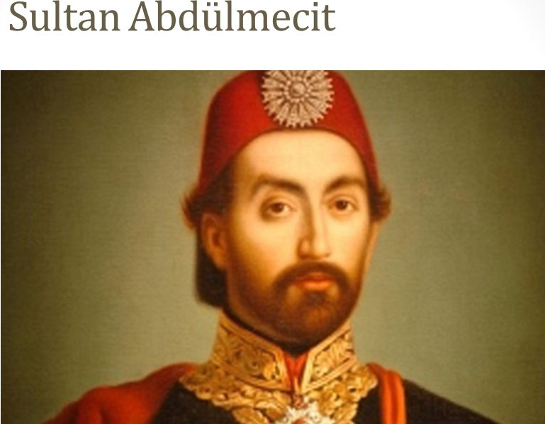
Tanzimat Dönemi Islahat Hareketleri
Tanzimat dönemi, 3 Kasım 1839’da Gülhane Parkı’nda Sultan Abdülmecit’in Sadrazamı Mustafa Reşit PAŞA’nın okuduğu (Tanzimat-ı Hayriye Fermanı) Gülhane Hat-ı Hümayun’u ile başlar ve 23 Aralık 1876’da Kanun-u Esasi’nin ilanına kadar sürer.
Tanzimatçılar, devlet içinde dirliği düzeni sağlamanın, çağdaş bir devlet olmanın, ülke sorunlarına sağlıklı çözümler getirmenin ancak yasal kurallara bağlı kalmakla sağlanabileceğini düşünmüşlerdir.

Slide 24
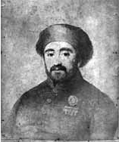
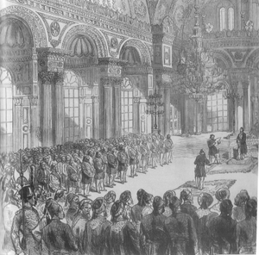
Tanzimat Dönemi Islahat Hareketleri
Herkes kanun önünde eşit olacak, her gücün üstünde kanun gücünün olduğu kabul edilecektir.
Hiç kimse yargılanmadan haksız yere idam edilmeyecektir.
Askere alma ve terhis işlemleri belli kurallara bağlanacaktır.
Müslüman, Hıristiyan ve Musevi bütün halkın, can, mal ve namus güvenliği sağlanacaktır.
Vergiler herkesin gelirine göre toplanacaktır.
Herkes mal ve mülk sahibi olabilecek, isterse satabilecek veya miras bırakabilecektir.

Slide 25
Tanzimat Dönemi Islahat Hareketleri
Şer’i yasaların yetmediği yerde Batıdan yasalar almaya yönelmişler;
- 1840’da Fransız Ceza Yasası,
- 1860’da Ticaret Hukuku uygulamaya konmuş,
- Şer’i mahkemelerin dışında Nizamiye Mahkemeleri kurulmuştur.
Bu dönemde eğitime önem verilmiş, eğitim sorununu görüşmek üzere Meclis-i Maarif-i Umumiye kurulmuş, Rüştiye, İdadi, Kız Sanat, Kız Öğretmen okulları açılmıştır.
Mühendishane, Tıbbiye ve Harbiye gibi yüksek eğitim kurumları geliştirilmiş ve yenileri eklenmiştir.
Osmanlılık bilinci aşılamak için Galatasaray Sultanisi (1868) kurulmuştur.

Slide 26
Tanzimat Dönemi Islahat Hareketleri
Batı biliminin Osmanlı Devletine girmesi için Encümeni Danış adıyla bir örgüt kurulmuştur.
Sivil siyasi gazeteler yayınlanmaya başlanmıştır.
Bu ortamda yetişen yeni kuşak, meşruti bir sistemin savunucusu olmuştur. 1865’te Yeni Osmanlılar adı altında, öncülüğünü Namık Kemal, Ziya Paşa, Ali Suavi gibi kişilerin yaptığı bir örgüt kurmuşlardır.
Osmanlı yönetimi bu hareketi engellemeye çalışmış, bu yüzden gençler yurt dışına giderek çalışmalarını yürütmüşlerdir. Bunları Batılı aydınlar desteklemiş ve Jön Türkler adını vermişlerdir.

Slide 27
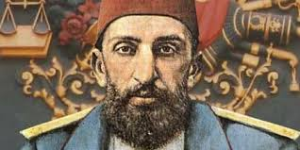
Tanzimat Dönemi Islahat Hareketleri
Ordu içinde de taban kazanan Yeni Osmanlılar meşruti sisteme karşı olan Abdülaziz’i tahttan indirmişlerdir. Yerine geçen V. Murat’ın akıl hastası olması II. Abdülhamit’in padişah olmasına yol açmıştır.
Yeni Osmanlıların yardımıyla tahta geçen II. Abdülhamit, 23 Aralık 1876’da Kanun-u Esasi’yi ilan etmek zorunda kalmıştır.

